Slide 1
PROYECTO :
IRONHACK PAYMENTS
Javier Cereceda
Juan Alberto
Nuria Vallés
Koldo Zabaleta

Slide 2
ÍNDICE :
Introducción y objetivo
Preparación e implementación
Análisis de variables
Resultados
Demo del proyecto.
Conclusión y próximos pasos.
Demo del proyecto.

Slide 3
INTRODUCCIÓN Y OBJETIVO DEL PROYECTO
Realizar un análisis de los diferentes cohortes de usuarios registrados en la base de datos IronHack Payments con el fin de comprender su comportamiento y evolución en el tiempo.
Analizaremos en profundidad la evolución de las diferentes métricas clave con el objetivo de obtener patrones de comportamiento y oportunidades de mejora.
Estos resultados permitirán a Ironhack optimizar la toma de decisiones estratégicas, mejorar el servicio, ampliar su cartera de clientes y con esto aumentar la rentabilidad del negocio.

Slide 4
PREPARACIÓN E IMPLEMENTACIÓN
Preparación de los datos de IronHack Payments para el análisis de sus cohortes, garantizando su calidad y coherencia.
OBJETIVO

Slide 5
IMPLEMENTACIÓN
01
Inspección del tamaño, tipo de variables y estructura general de ‘Cash’, ‘Fees’ y ‘Lexique’.
df.shape
df.info()
df.head()
df.describe()
Carga y comprensión inicial de los dataset

Slide 6
02
Conversión de fechas a formato estándar.
Eliminación de duplicados y valores nulos NaN.
Corrección de inconsistencias en nombres de columnas y tipos de datos.
Estandarización y limpieza de datos

Slide 7
03
Fecha de primera solicitud → para asignar cada cliente a un cohort.
Cálculo de métricas de uso y rendimiento financiero.
Análisis de variables

Slide 8
MÉTRICA 1: FRECUENCIA DE USO
Agrupados por cohortes mensuales, hemos evaluado con qué frecuencia los usuarios realizan solicitudes o transacciones.
OBJETIVO DE LA MÉTRICA

Slide 9
PROCESO:
1
Obtener las fechas además de el número de transacciones.
2
Posteriormente obtendremos el número de usuarios por mes.
3
Crearemos una nueva tabla con el número de transacciones y número total de usuarios.
4
Calculamos el número medio de operaciones por usuario en cada cohorte.

Slide 10
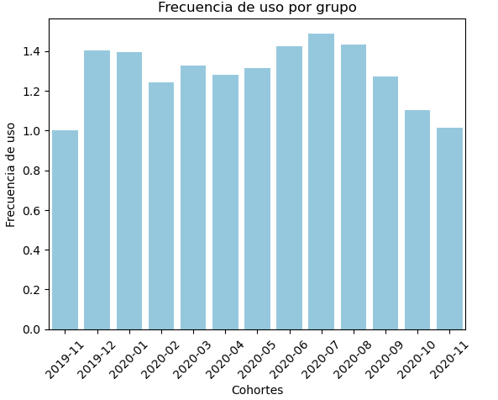
Conclusiones:
La frecuencia de uso aumenta progresivamente hasta mediados de 2020, alcanzando su punto máximo en julio.
A partir del tercer trimestre de 2020, observamos una ligera caída en la actividad promedio, posiblemente relacionada con la madurez del producto o menor captación de nuevos usuarios.
Esta métrica nos ayuda a entender el nivel de compromiso y recurrencia de los usuarios dentro de la plataforma.

Slide 11
MÉTRICA 2: PROMEDIO DE INCIDENCIAS
Determinar la tasa de incidencias, enfocándote explícitamente en incidentes de pago para cada cohorte. Identificar si existen variaciones entre las diferentes cohortes.
OBJETIVO DE LA MÉTRICA

Slide 12
PROCESO:
1
Creamos una tabla con los usuario que presentan incidencias y calculamos los totales por cohorte.
2
Calculamos el total de transacciones por cohortes.
3
Combinamos las tablas (merge)
4
Calculamos el ratio (%) de incidencias .

Slide 13
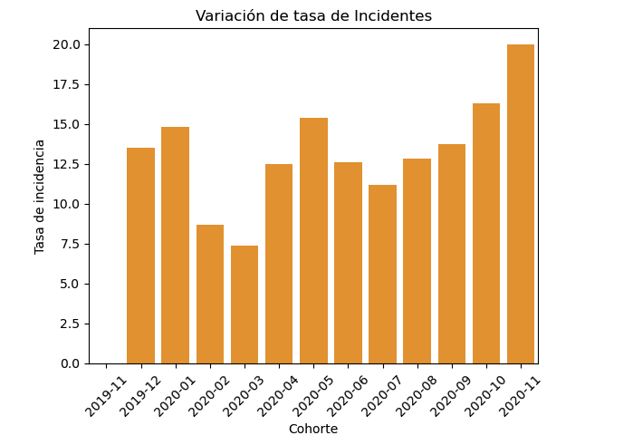
Variación de tasa de incidentes

Slide 14
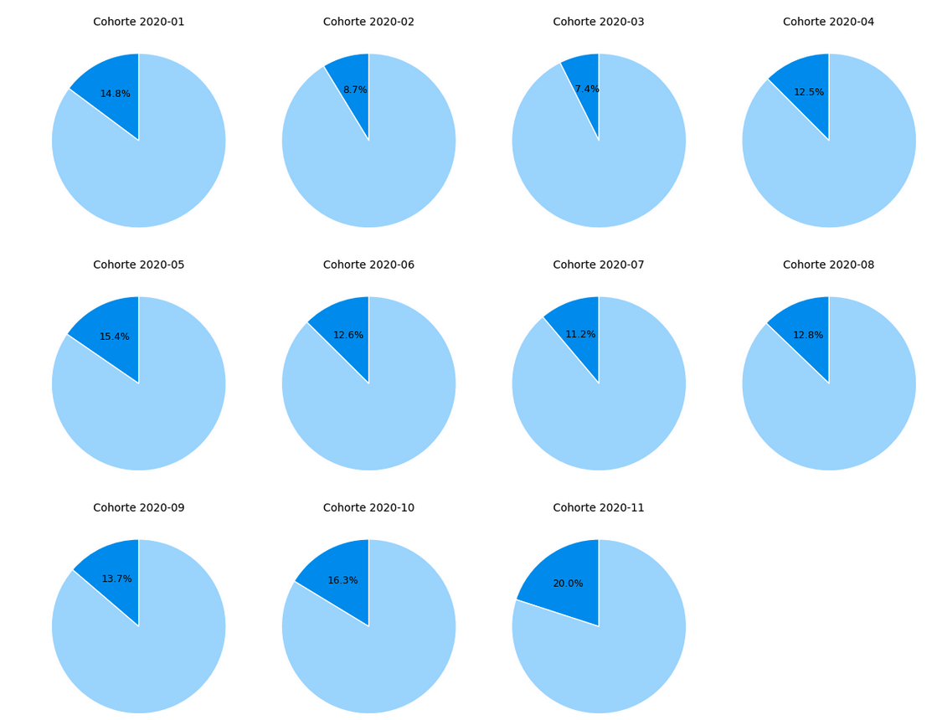

Promedio de incidentes por Cohorte

Slide 15
MÉTRICA 3: GANANCIAS GENERADAS POR COHORTE
Calcular las ganancias generadas por cada cohorte y determinar el LTV de los clientes.
OBJETIVO DE LA MÉTRICA

Slide 16
PROCESO:
1
Agrupamos por grupos y calculamos la sumatoria total de las ganancias por cohorte.
2
Calculamos la sumatoria de los usuarios de cada cohorte.
3
Juntamos las dos tablas.
4
Calculamos los ingresos por usuarios de cada grupo.

Slide 17
CÓDIGO
1
coho_mes = df_fees_with_cohort.groupby('created_at_x')['total_amount'].sum()
2
mes_users = df_fees_with_cohort.groupby('created_at_x')['user_id'].nunique()
mes_users_ren = mes_users.rename({'total_amount':'total_amount_other'})
mes_users = pd.merge(coho_mes, mes_users, on='created_at_x', how='left', suffixes=('', '_other'))
3
mes_users['LTV'] = mes_users['total_amount']/mes_users['user_id']
mes_users = mes_users.rename(columns={
'created_at_x': 'cohort',
'total_amount': 'Total amount per cohort',
'user_id': 'Total users per cohort',
})
4

Slide 18
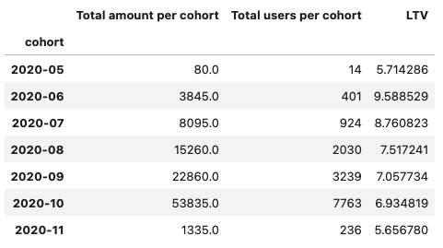

Slide 19
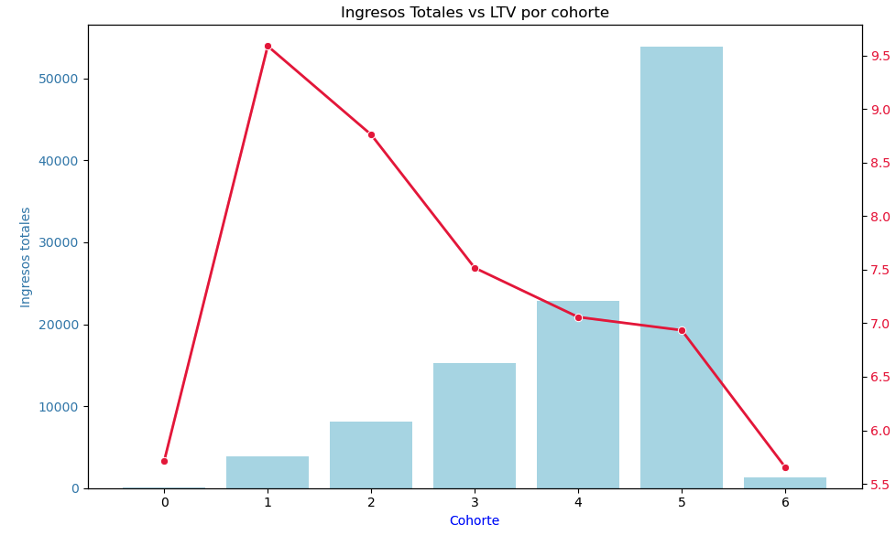
LTV
Con el paso del tiempo, el número total de usuarios aumenta, reflejando un crecimiento sostenido.
Sin embargo, el LTV promedio disminuye, lo que indica que cada usuario genera menos valor individualmente.

Slide 20
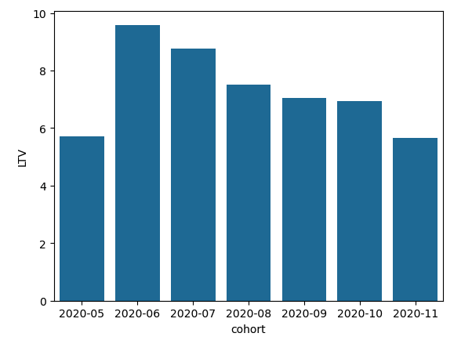
Se observa un aumento notable del LTV del primer al segundo grupo, seguido de una disminución progresiva en los siguientes.

Slide 21
MÉTRICA 4: TIEMPO DE DEVOLUCIÓN DEL PRÉSTAMO
Identificar una nueva métrica útil para la gestión de préstamos de IronHack y comparar el tiempo de devolución de préstamos a lo largo de los distintos meses.
OBJETIVO DE LA MÉTRICA

Slide 22
PROCESO:
1
Limpieza de datos según el interés de la métrica (quitar elementos nulos)
2
Cálculo de nueva métrica
3
Exportación a csv y normalización con excel
4
Análisis final con Tableau

Slide 23
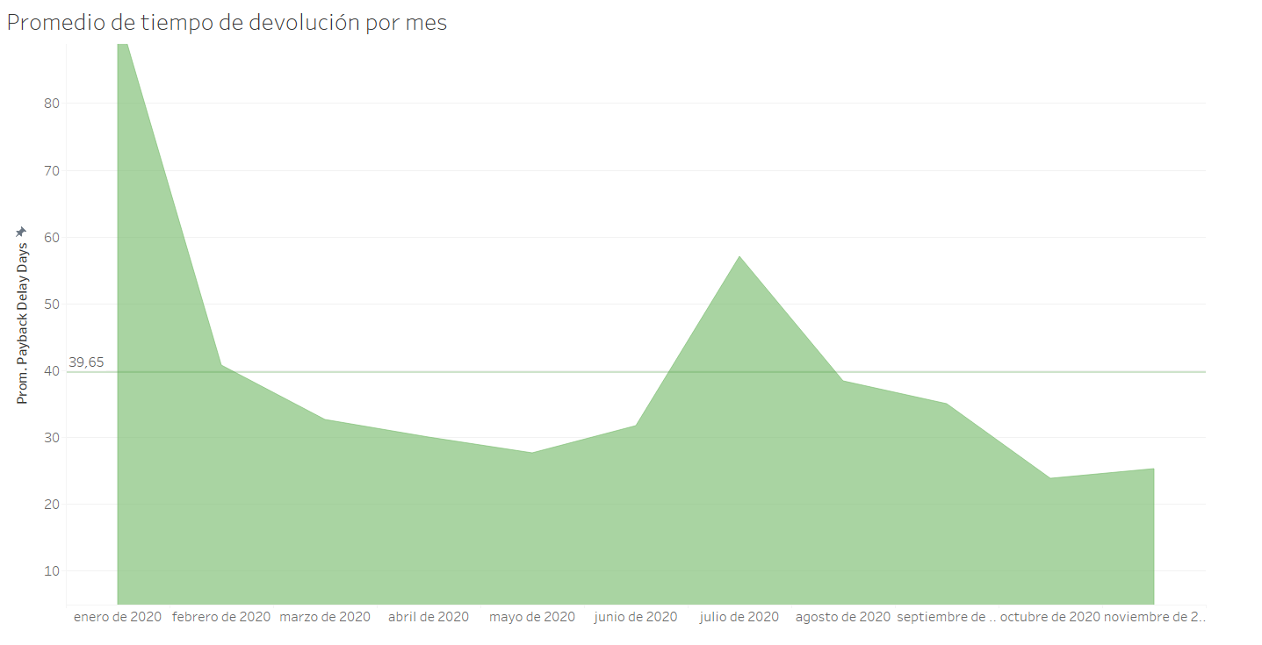

Slide 24
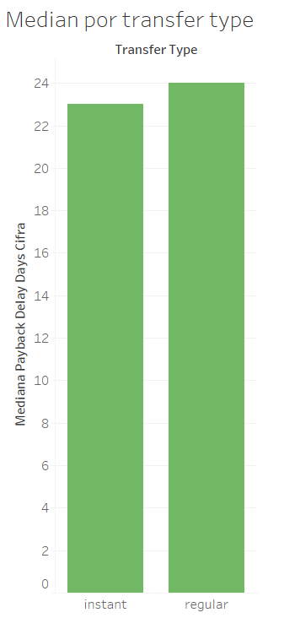
Las incorporaciones del mes de enero han tardado más tiempo en devolver el préstamo y las de noviembre menos.
Aunque es bastante similar, los tipos de transferencia instantánea tienen un tiempo de devolución medio menor.

Slide 25
 | Obstáculo | Resolución
Calidad y consistencia de los datos: | El dataset presentaba valores faltantes, algunos campos del dataset no tenían una descripción clara, lo que generaba dudas sobre su significado. | Identificamos valores faltantes y campos poco claros, documentando cada variable y consultando con el área de negocio para estandarizar criterios de análisis.
Limitaciones de tiempo y carga de trabajo: | La limpieza y exploración inicial tomaron más tiempo de lo esperado, afectando la planificación del modelado. | Reorganizamos el cronograma, priorizamos tareas críticas y dividimos responsabilidades entre los miembros del equipo para agilizar la limpieza y exploración del dataset.

Slide 26
CONCLUSIONES DEL PROYECTO
El número de usuarios ha ido incrementando con el tiempo, mostrando un crecimiento positivo en la captación de clientes.
Sin embargo, el LTV (Lifetime Value) de los usuarios no ha mostrado un crecimiento proporcional, lo que indica que los ingresos por usuario no están aumentando al mismo ritmo que la base de clientes.
La frecuencia de uso ha disminuido en los tres últimos meses.
Las incidencias se disparan a final de año.
RECOMENDACIONES
Para maximizar los beneficios, sugerimos implementar estrategias enfocadas en retención y monetización de usuarios existentes, como programas de fidelización, incentivos por uso recurrente o campañas personalizadas para aumentar el LTV, además de mantener la calidad y consistencia de los datos para futuros análisis.

Slide 27
GESTIÓN DEL EQUIPO
El equipo inició trabajando en conjunto para comprender el dataset y discutir su estructura.
Todos aportamos ideas sobre las variables más relevantes, su interpretación y cómo analizarlas.
Llegamos a un acuerdo común sobre la metodología de trabajo y los criterios de análisis.
En la etapa final, dividimos las tareas para agilizar el proceso y aprovechar las fortalezas individuales.
Finalmente, unificamos esfuerzos para preparar la presentación y asegurar coherencia en los resultados.

Slide 28
¡Gracias por su tiempo!

